Slide 1

2. Предварительный анализ данных
Числовые характеристики

Slide 2
Средние

Slide 3

Среднее значение выборки
Находится по формуле
$${\overline{x}}_{n}=\frac{x_{1}+x_{2}+…+x_{n}}{n}.$$
Для удобства записи
$$\overline{x}=\frac{x_{1}+x_{2}+…+x_{n}}{n}.$$

Slide 4

Температура 31.01–01.01
Набор данных состоит из 55 значений температуры зарегистрированных в Йошкар-Оле с 3:00 1 января по 21:00 7 января 2024 года
-12 -14 -18 -20 -22 -24 -25 -24 -24 -24 -26 -26 -27 -29 -29 -28 -28 -27 -26 -24 -22 -22 -21 -22 -22 -22 -22 -20 -20 -21 -22 -19 -19 -23 -24 -24 -23 -24 -25 -25 -23 -23 -22 -21 -21 -22 -25 -26 -25 -23 -24 -26 -25 -24 -23
$$\overline{x}=−23.13$$

Slide 5

Медиана выборки
Медиана выборки определяется как средний элемент набора данных, когда он размещен в порядке возрастания. Когда $n$ нечетно – это средний элемент.
Когда $n$ четно – это среднее значение двух средних элементов.
Обозначается $Med(x_{1}, x_{2},…, x_{n})$ или кратко ${Med}_{n}$.

Slide 6

Температура 31.01–01.01
Набор данных состоит из 55 значений температуры зарегистрированных в Йошкар-Оле с 3:00 1 января по 21:00 7 января 2024 года
-12 -14 -18 -20 -22 -24 -25 -24 -24 -24 -26 -26 -27 -29 -29 -28 -28 -27 -26 -24 -22 -22 -21 -22 -22 -22 -22 -20 -20 -21 -22 -19 -19 -23 -24 -24 -23 -24 -25 -25 -23 -23 -22 -21 -21 -22 -25 -26 -25 -23 -24 -26 -25 -24 -23
$${Med}_{n}=−23.$$

Slide 7
Чувствительность среднего
Среднее значение выборки является естественным аналогом для набора данных того, что является ожидаемым для распределения вероятностей. Однако оно очень чувствительно к выбросам, под которыми мы подразумеваем наблюдения в наборе данных, которые сильно отклоняются от основной массы данных.

Slide 8

Температура 01.01.2024
Набор данных состоит из 8 значений температуры зарегистрированных в Йошкар-Оле 1 января 2024 года
с 3:00 по 24:00
-12 -14 -18 -20 -22 -24 -25 -24
$$\overline{x}=−19.88,$$
$${Med}_{n}=−21.00.$$

Slide 9

Данные с выбросом
В наборе данных из 8 значений температуры появилась ошибка – выброс
-12 -14 -18 -20 -22 -24 25 -24
Вычисляем средние
$$\overline{x}=−13.63, {Med}_{n}=−19.$$

Slide 10

Чувствительность среднего
Сравним среднее и медиану.
Корректные данные
$$\overline{x}=−19.88, {Med}_{n}=−21.00.$$
Данные с выбросом
$$\overline{x}=−13.63, {Med}_{n}=−19.00$$
Медиана является более надежной в том смысле, что на неё практически не влияют несколько выбросов.

Slide 11

Исключаем выбросы
Данные
-12 -14 -18 -20 -22 -24 -25 -24
Данные после исключения
-12 -14 -18 -20 -22 -24 -24
Сравним среднее и медиану. Безошибочные данные.
$$\overline{x}=−19.88, {Med}_{n}=−21.00.$$
Данные с ошибкой, после исключения
$$\overline{x}=−19.14, {Med}_{n}=−20.00.$$

Slide 12
Анализируем выбросы
Важно осознавать наличие выбросов. В этом случае можно попытаться выяснить, есть ли что-то подозрительное в этом измерении.
Это может привести к присвоению меньшего веса такому измерению или даже к удалению его из набора данных. Однако иногда возможно восстановить точные обстоятельства и скорректировать измерение.

Slide 13
Степень изменчивости набора данных

Slide 14

Выборочная дисперсия
Для количественной оценки степени изменчивости между элементами набора данных часто используется выборочная дисперсия, определяемая как
$$s_{n}^{2}=\frac{1}{n−1}\sum_{i=1}^{n}{{\left(x_{i}−{\overline{x}}_{n}\right)}^{2}}.$$

Slide 15

Стандартное отклонение выборки
Поскольку $s_{n}^{2}$ находится в единицах, отличных от элементов набора данных, часто предпочитают стандартное отклонение выборки
$$s_{n}=\sqrt{\frac{1}{n−1}\sum_{i=1}^{n}{{\left(x_{i}−{\overline{x}}_{n}\right)}^{2}}},$$
которое измеряется в тех же единицах, что и элементы самого набора данных
$$s_{8}=4.85.$$

Slide 16


Чувствительность $s_{n}$
Как и среднее значение выборки, стандартное отклонение выборки очень чувствительно к выбросам. Для нескорректированных данных о температуре 1 января
$$s_{8}=16.21.$$
Для скорректированных данных стандартное отклонение равно
$$s_{8}=4.74.$$

Slide 17

Медиана абсолютных отклонений
Рассмотрим абсолютное отклонение каждого элемента $x_{i}$ относительно медианы выборки:
$$\left|x_{i}−{Med}_{n}\right|.$$
MAD получается путем взятия медианы всех этих абсолютных отклонений
$$MAD\left(x_{1}, x_{2},… , x_{n}\right)=Med\left(\left|x_{1}−{Med}_{n}\right|,…, \left|x_{n}−{Med}_{n}\right|\right).$$

Slide 18

MAD
Температура 1 января
-12 -14 -18 -20 -22 -24 -24 -25.
$${Med}_{8}=−21.$$
Абсолютные отклонения каждого элемента $x_{i}$ относительно медианы выборки:
9 7 3 1 1 3 3 4
1 1 3 3 3 4 7 9
$$MAD\left(x_{1}, x_{2},… , x_{n}\right)=3.$$

Slide 19

MAD
Температура 1 января
-12 -14 -18 -20 -22 -24 25 -24
$${Med}_{8}=−19.$$
Абсолютные отклонения каждого элемента $x_{i}$ относительно медианы выборки:
7 5 1 1 3 5 6 5
1 1 3 5 5 5 6 7
$$MAD\left(x_{1}, x_{2},… , x_{n}\right)=5.$$

Slide 20

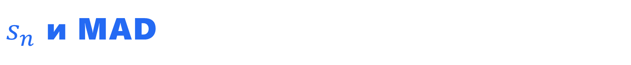
$s_{n}$ и MAD
Для исходных данных
$$s_{8}=4.85, MAD\left(x_{1}, x_{2},… , x_{n}\right)=3.$$
Для данных с выбросом
$$s_{8}=16.21, MAD\left(x_{1}, x_{2},… , x_{n}\right)=5.$$
Так же, как и медиана выборки, на MAD практически не влияют выбросы.

Slide 21
Эмпирические квантили, квартили и IQR

Slide 22

Эмпирический квантиль
Мы можем разделить набор данных на две части таким образом, чтобы доля $p$ была меньше определенного числа, а доля $1−p$ была больше этого числа.
Такое число называется 100$p$ эмпирическим процентилем или $p$-м эмпирическим квантилем и обозначается
$$q_{n}\left(p\right).$$
Медиана
$${Med}_{n}=q_{n}\left(0.5\right).$$
Notes:
Медиана выборки делит набор данных на две более или менее равные части: примерно половина элементов меньше медианы и примерно половина элементов больше медианы.

Slide 23

Статистика порядка
Обозначим через $x_{(k)}$ $k$-й элемент в упорядоченном списке
$$x_{(1)}≤x_{\left(2\right)}≤…≤x_{\left(n\right)}.$$
Для температуры 1 января 2024 года
-25 -24 -24 -22 -20 -18 -14 -12
$$x_{(1)}=−25, x_{\left(2\right)}=x_{\left(3\right)}=−24,…$$
$$q_{8}\left(0.5\right)={Med}_{8}=\frac{−22−20}{2}=−21.$$
$$q_{8}\left(0.4\right)=?$$

Slide 24

Статистика порядка
1 2 3 4 5 6 7 8 9
$$\frac{5}{9+1}=\frac{5}{10}=0.5, q_{9}\left(0.5\right)=5$$
Требование: статистика $i$-го порядка должна быть $i/(n+1)$ квантилем.

Slide 25

Статистика порядка
1 2 3 4 5 6 7 8 9
Вычисление $q_{n}(p)$ выполняется следующим образом:
$$q_{n}(p)=x_{\left(k\right)}+α\left(x_{\left(k+1\right)}−x_{\left(k\right)}\right)$$
где $k=\left\lfloor p⋅(n+1)\right\rfloor$ и $α=p⋅(n+1)−k$.
$$p=0.75, k=\left\lfloor 0.75⋅10\right\rfloor =7$$
$$α=0.75⋅\left(9+1\right)−7=0.5$$
$$q_{9}\left(0.75\right)=x_{\left(7\right)}+0.5\left(x_{8}−x_{7}\right)=7+0.5⋅1=7.5.$$

Slide 26

Нижний и верхний квартили
Обычно дают сводку набора данных из пяти чисел: минимум, максимум, медиана выборки и 25-й и 75-й эмпирические процентили.
25-й эмпирический процентиль $q_{n}(0.25)$ называется нижним квартилем, а 75-й эмпирический процентиль $q_{n}(0.75)$ называется верхним квартилем.
Вместе с медианой нижний и верхний квартили делят набор данных на четыре более или менее равные части, состоящие примерно из одной четверти числа элементов.

Slide 27

Межквартильный диапазон
Расстояние между верхним и нижним квартилями называется межквартильным диапазоном, или IQR (interquartile range):
$$IQR=q_{n}\left(0.75\right)−q_{n}\left(0.25\right).$$
IQR определяет диапазон средней половины набора данных.

Slide 28
Boxplot

Slide 29
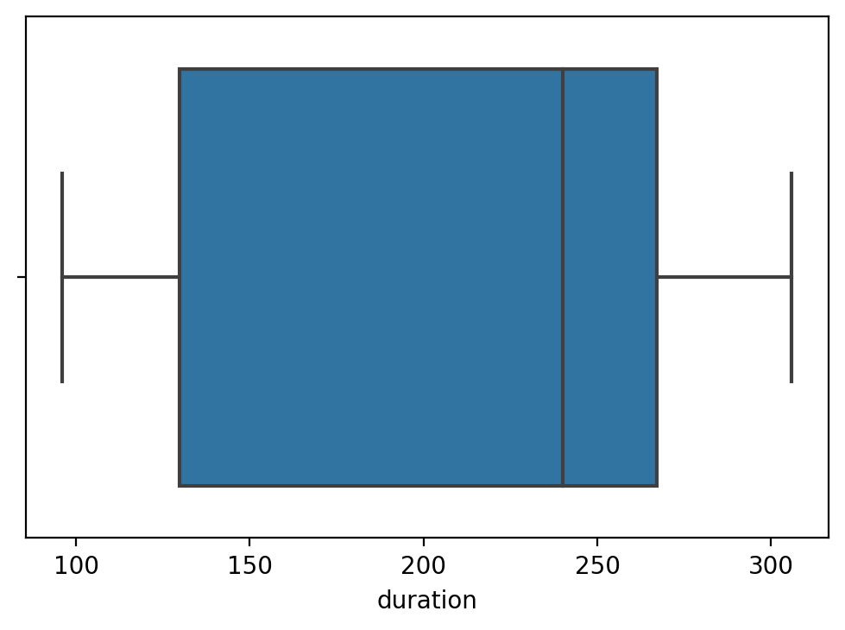
Boxplot для данных гейзера

Slide 30
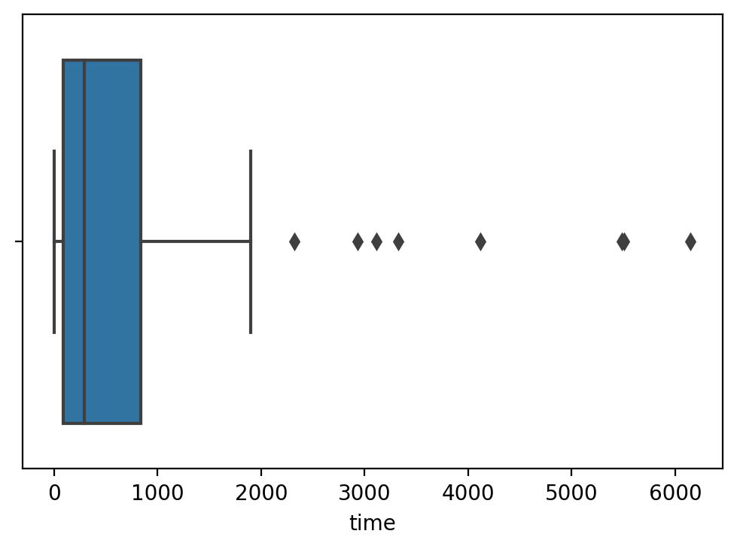
Надежность программного обеспечения

Slide 31
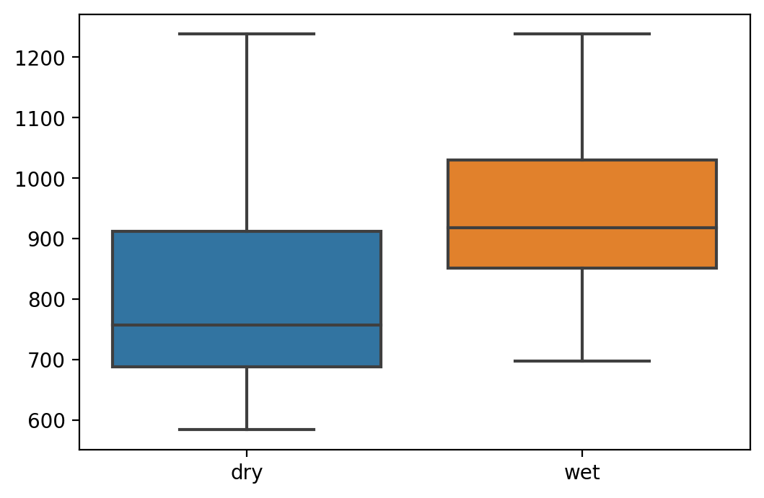
Важное и сухое бурение

Slide 32
Числовые характеристики
Среднее значение выборки
Медиана
Выборочная дисперсия
Стандартное отклонение выборки
MAD
Эмпирические квантили и IQR
Boxplot

